Slide 1
Arquiteturas Paralelas e Distribuídas
Taxonomia de arquiteturas paralelas: SISD, SIMD, MIMD e SPMD
Eduardo Furlan Miranda
Baseado em: ROCHA, R. Fundamentos de Programação Paralela e Distribuída. DCC-FCUP, 2007.

Slide 2
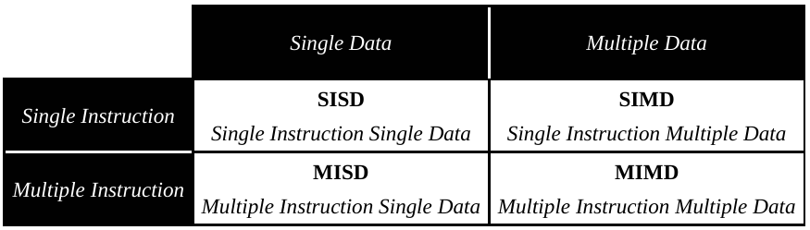
Taxonomia de Flynn (1966)
Metodologia para classificar a arquitetura de um computador ou conjunto de computadores

Slide 3
SISD – Single Instruction Single Data
Computador sequencial que não explora paralelismo em nenhum dos fluxos de instruções ou dados
  o processador executa uma única instrução de cada vez
  o processador opera em um único conjunto de dados por vez
  Ex: Arduino - o Atmega328P executa uma instrução por vez operando em um dado por vez

Slide 4
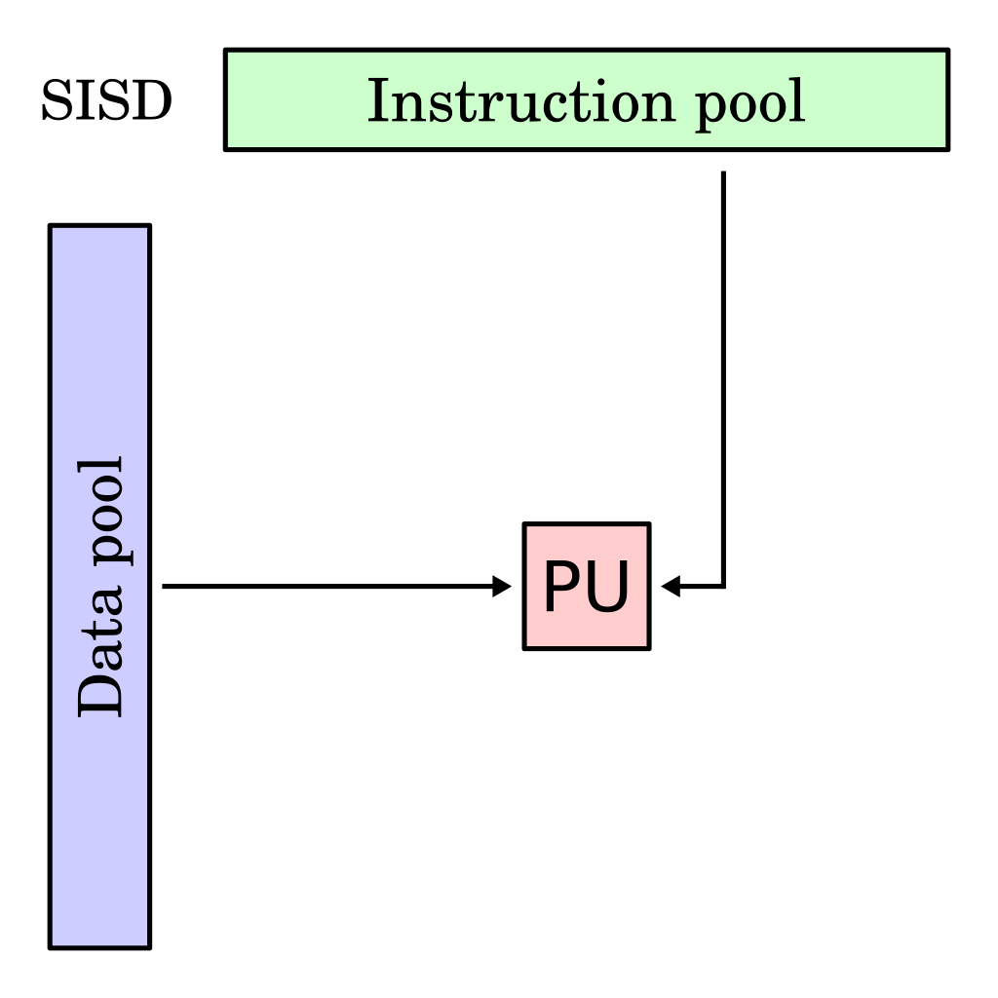
Unidade de Processamento

Slide 5
SIMD – Single Instruction Multiple Data
Uma única instrução é aplicada simultaneamente a vários fluxos de dados diferentes
As instruções podem ser executadas
  sequencialmente
    como por pipelining
      o processador divide internamente uma instrução em várias etapas
        permitindo executar várias instruções ao mesmo tempo
          em diferentes estágios de processamento
  em paralelo
    por várias unidades funcionais
O artigo de Flynn de 1972 subdividiu o SIMD em três categorias adicionais

Slide 6
SIMD - categorias - processadores
“Array”
  mesma instrução, mas cada processador tem sua própria memória e arquivo de registro separados e distintos
“Pipeline”
  mesma instrução, mas leem dados de um recurso central, cada um processa fragmentos desses dados, e gravam os resultados no mesmo recurso central
“Associative”
  mesma instrução, mas cada processador executa ou ignora baseado em dados de uma memória local

Slide 7
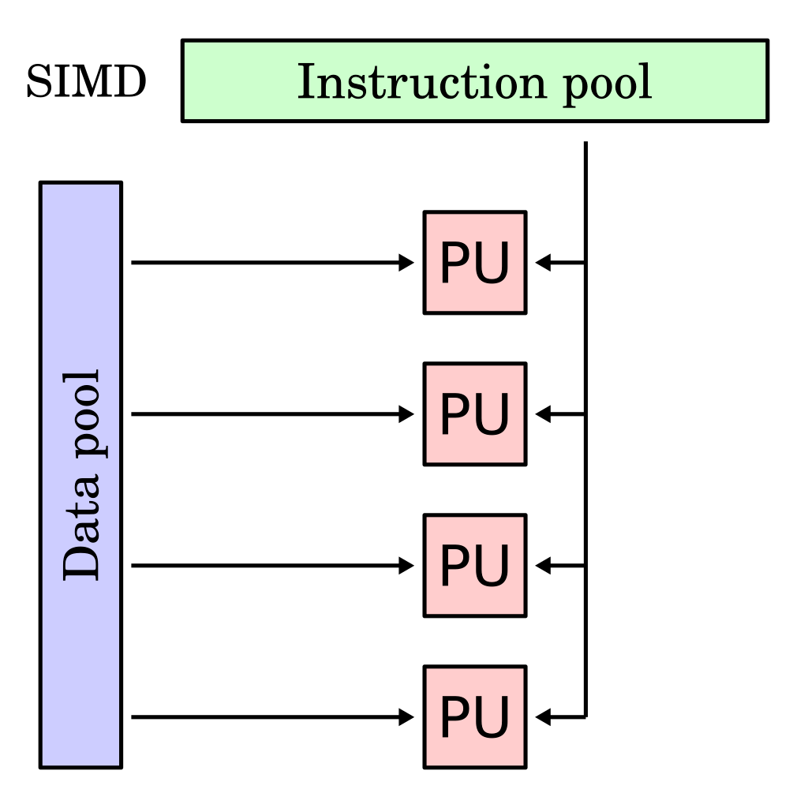

Slide 8
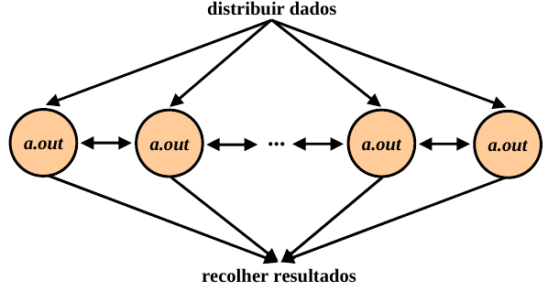
Paradigma SPMD
Todos os processos executam o mesmo programa (executável) mas sobre diferentes partes dos dados
  Outros nomes: Geometric Parallelism e Data Parallelism

Slide 9
SPMD
Tipicamente, os dados são bem distribuídos (mesma quantidade e regularidade) e o padrão de comunicação é bem definido (estruturado, estático e local)
  Dados ou são lidos individualmente por cada processo ou
    um dos processos é o responsável por ler todos os dados e depois distribui-los pelos restantes processos
  Os processos comunicam quase sempre com processos vizinhos e apenas esporadicamente existem pontos de sincronização global

Slide 10
SPMD
Como os dados são bem distribuídos e o padrão de comunicação é bem definido,
  Este paradigma consegue bons desempenhos e um elevado grau de escalabilidade
Sensível a falhas
  A perda de um processador causa parada no próximo ponto de sincronização global

Slide 11
MISD – Multiple Instruction Single Data
Arquitetura paralela para problemas específicos caracterizados por um alto padrão de regularidade funcional (ex. processamento de sinal)
  Uma pipeline de unidades de processamento independentes
    que operam sobre um mesmo fluxo de dados
      enviando os resultados de uma unidade para a próxima
  Cada unidade de processamento executa instruções diferentes a cada momento

Slide 12
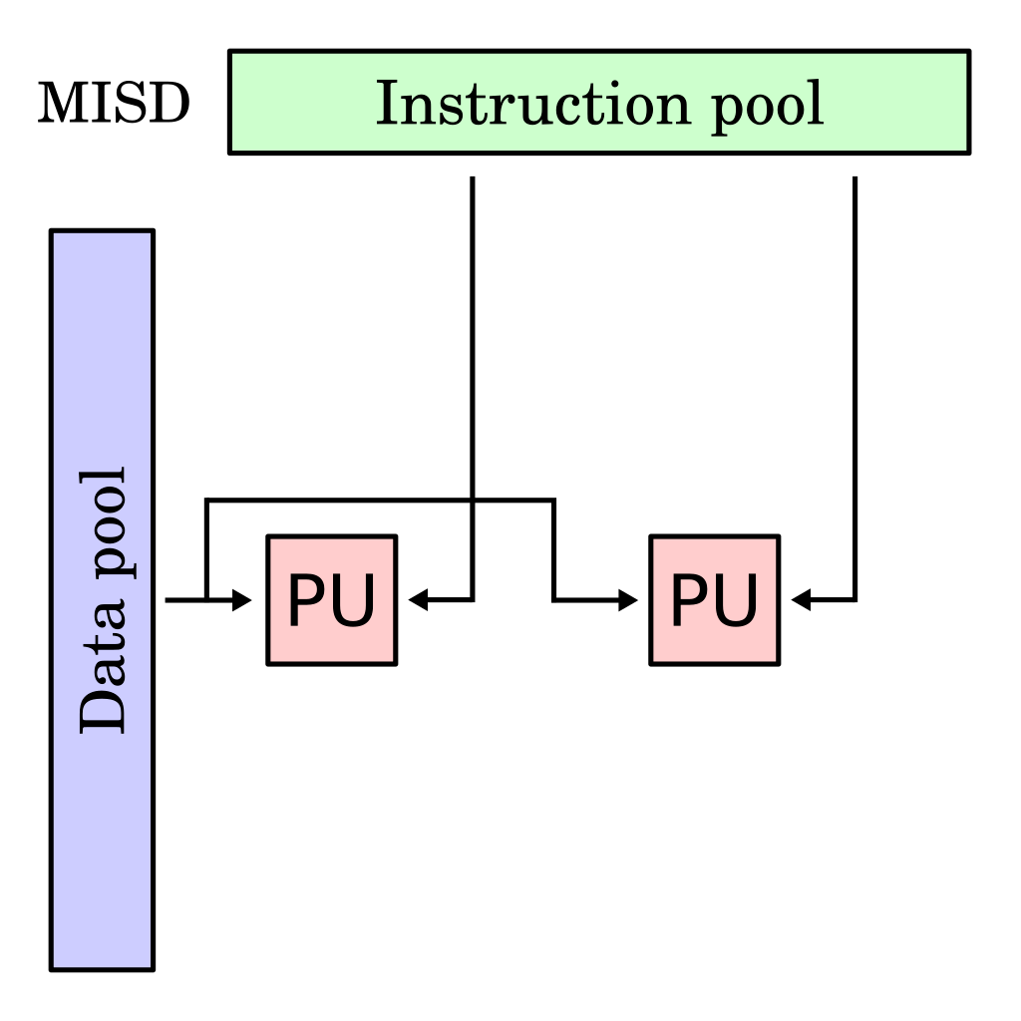

Slide 13
MIMD – Multiple Instruction Multiple Data
Arquitetura paralela predominante atualmente
  Cada unidade de processamento executa instruções diferentes a cada momento
  Cada unidade de processamento pode operar sobre um fluxo de dados diferente
  Ex.: multiprocessors e multicomputers, usando memória compartilhada ou distribuída

Slide 14
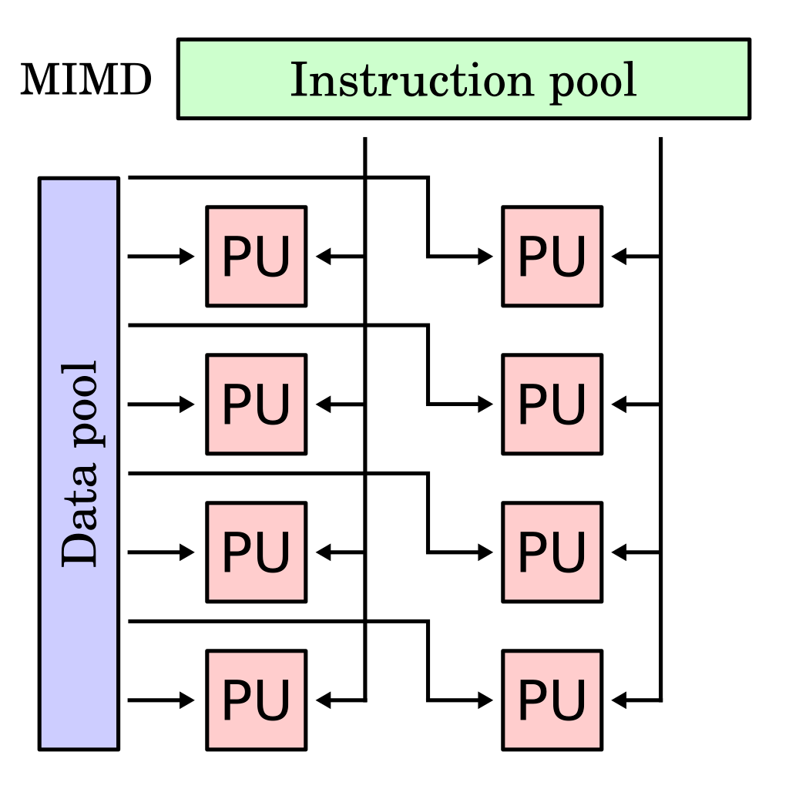

Slide 15
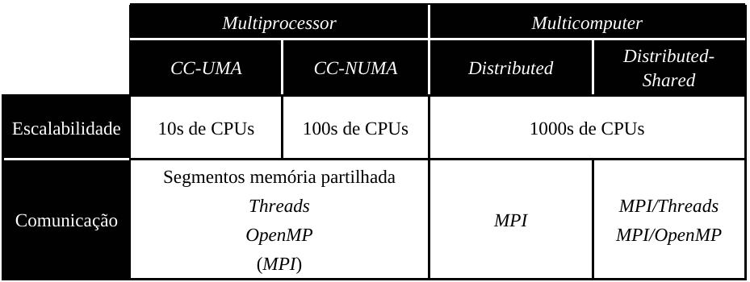
Arquiteturas MIMD

Slide 16
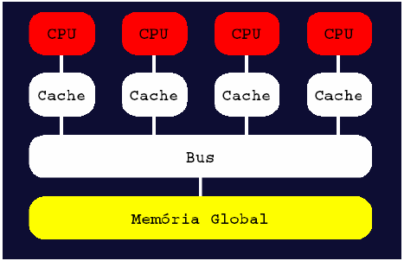
Uniform Memory Access Multiprocessor (UMA)
Todos os processadores têm tempos de acesso idênticos a toda a memória
A coerência das caches é implementada pelo hardware

Slide 17
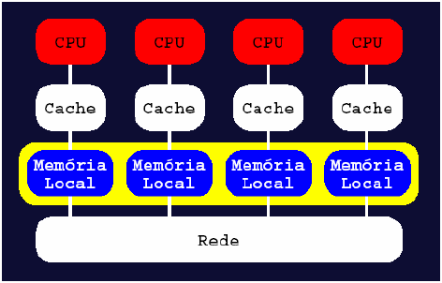
Non-Uniform Memory Access Multiprocessor (NUMA)
Os processadores têm tempos de acesso diferentes a diferentes áreas da memória
  Cache Coherent NUMA (CC-NUMA)
    Coerência das caches implementado pelo hardware

Slide 18
Multiprocessors
Existem duas grandes classes de multiprocessors
  Uniform Memory Access Multiprocessor (UMA)
    ou Cache Coherent Uniform Memory Access Multiprocessor (CC-UMA)
    ou Symmetrical Multiprocessor (SMP)
    ou Centralized Multiprocessor
  Non-Uniform Memory Access Multiprocessor (NUMA)
    ou Distributed Multiprocessor

Slide 19
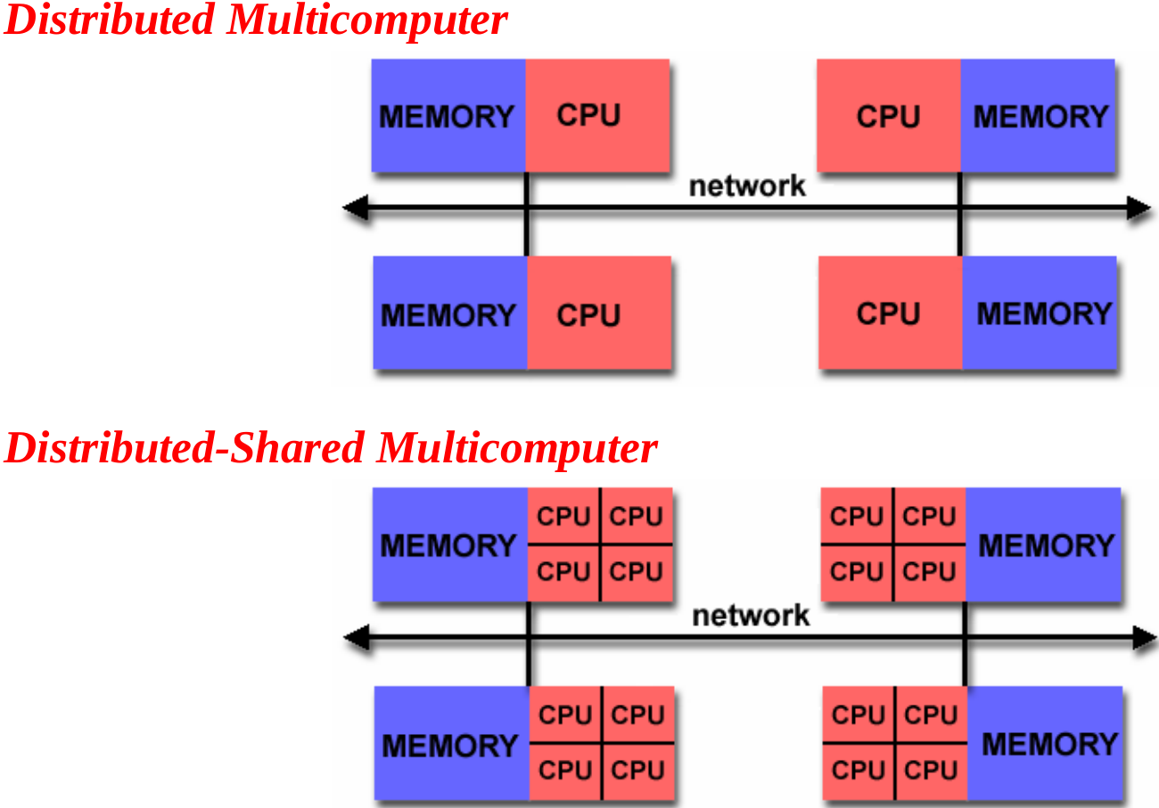
Multicomputers

Slide 20
Divisões adicionais
Embora não faça parte do trabalho de Flynn, a categoria MIMD pode ser dividida:
  Single program, multiple data streams (SPMD)
    Vários processadores autônomos executando simultaneamente o mesmo programa em dados diferentes
  Multiple programs, multiple data streams (MPMD)
    Vários processadores autônomos operando simultaneamente pelo menos dois programas independentes
      Em contextos de HPC, tais sistemas frequentemente escolhem um nó para ser o "host" que executa um programa que terceiriza dados para todos os outros nós que executam um segundo programa

